Slide 1
MACHINE EV3 G1
{
Integrantes:
Cesar Jimenez
Jean Pierre Durán
Cristhian Sanchez
Valentina Alvarez
Sergio Rabanal
Profesor:
Humberto Herrera
Asignatura:
Proyectos 1
}

Slide 2
Tabla de contenidos
01
02
03
Introducción
Objetivos
Evolución del robot
04
Arquitectura
05
Interfaz
06
Diagrama del software

Slide 3
Tabla de contenidos
07
09
10
Fundamentos del proyectil
08
Video de demostración
Proyecciones a futuro
Conclusión

Slide 4
Introducción
En esta presentación se explicará los avances del proyecto final, nombrado “MACHINE EV3 G1”, vamos a detallar las funcionalidades del robot.

Slide 5
Objetivos
{
Objetivo general
Objetivos especificós
Construir un robot que tenga la capacidad de moverse y golpear una pelota, siendo controlado través de una interfaz gráfica.
Diseño del Robot.
Cálculos aplicados para el lanzamiento de la pelota.
Diseño de interfaz gráfica intuitiva.
Creación de servidor SSH.
}
*

Slide 6
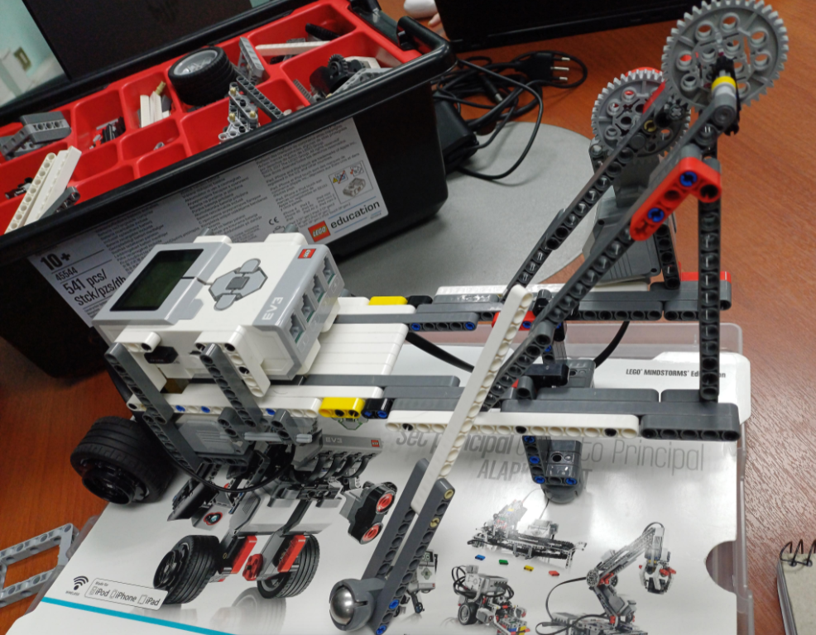
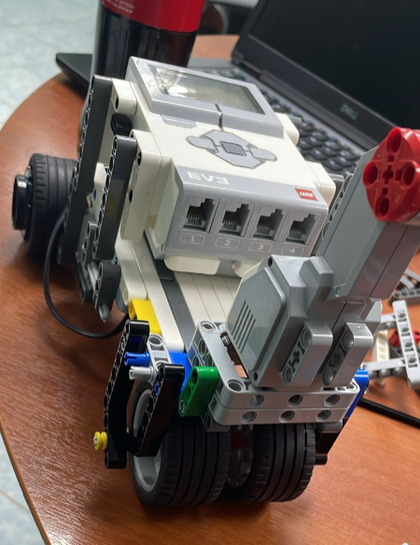
Evolución del robot
..

Slide 7
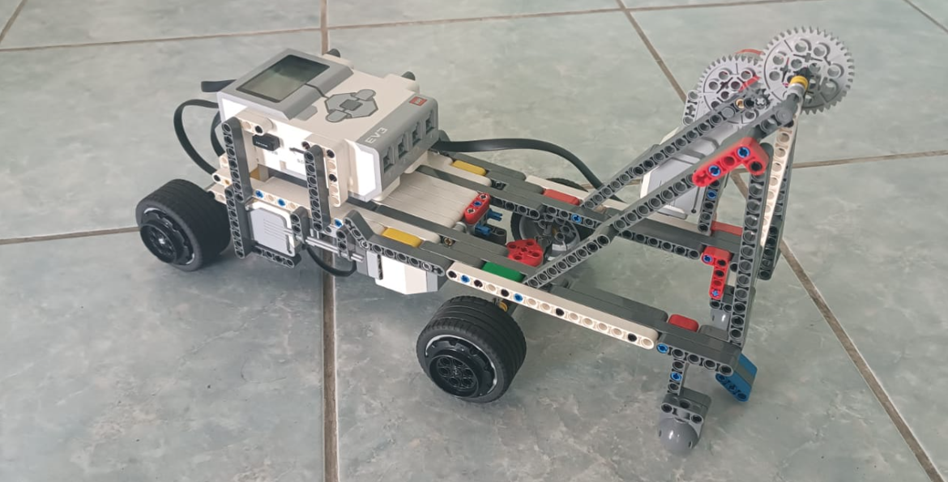
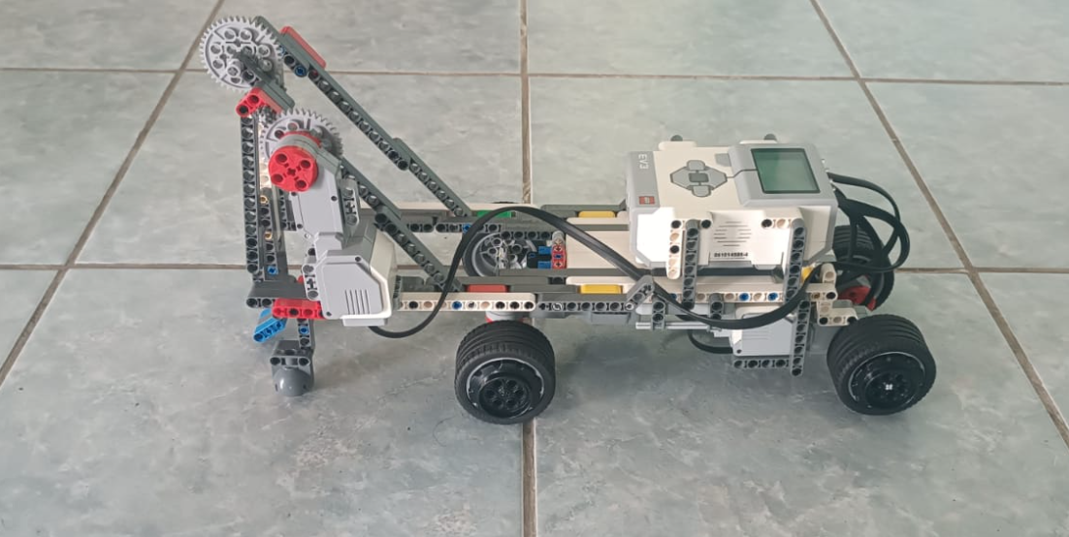
Evolución del robot
..

Slide 8
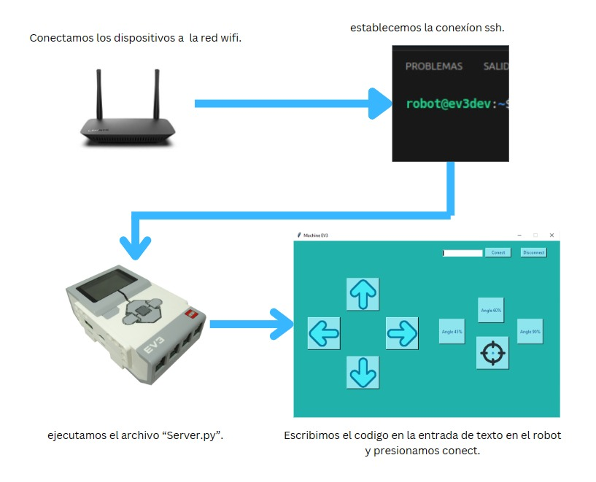
Arquitectura
*

Slide 9
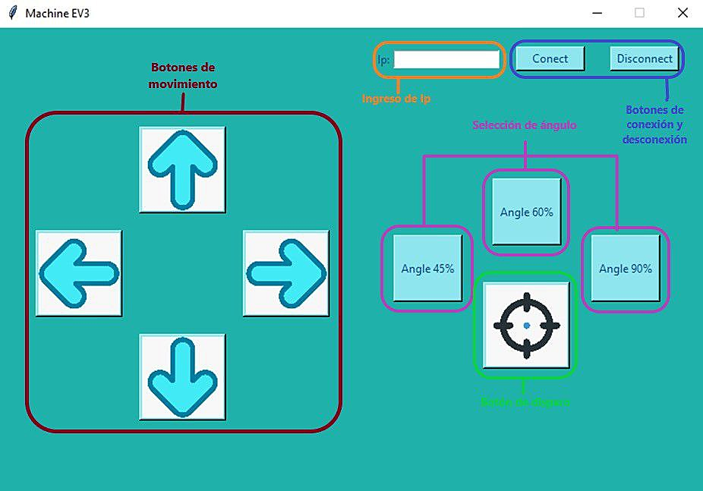
Interfaz
*

Slide 10
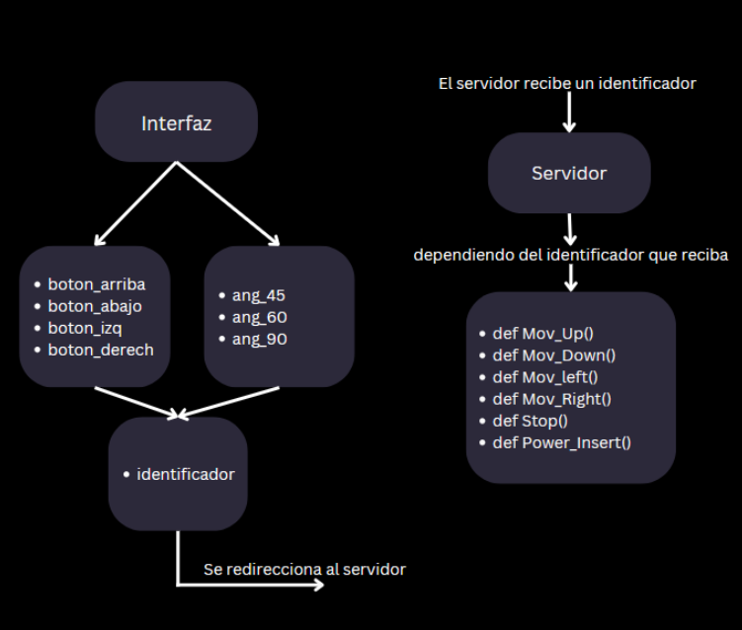
Diagrama del software
*

Slide 11
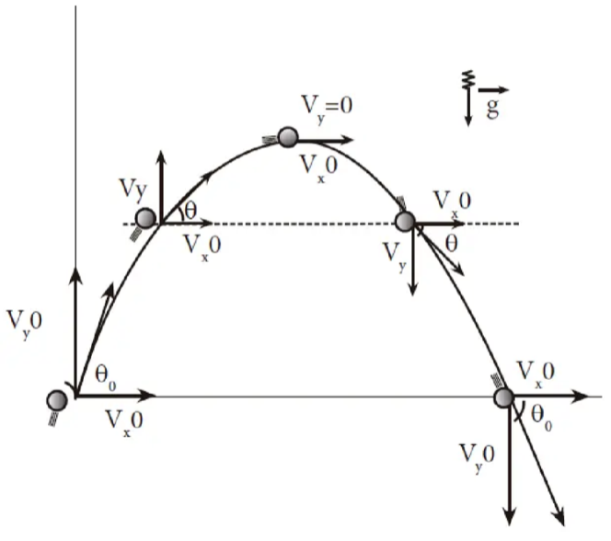
Fundamentos del proyectil

Slide 12
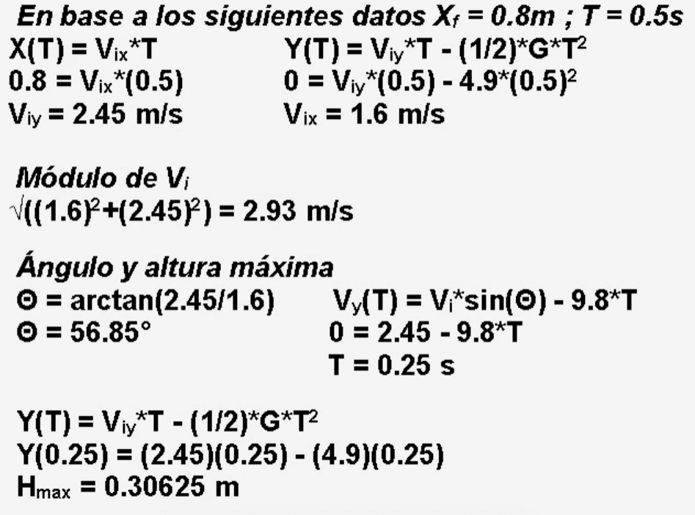
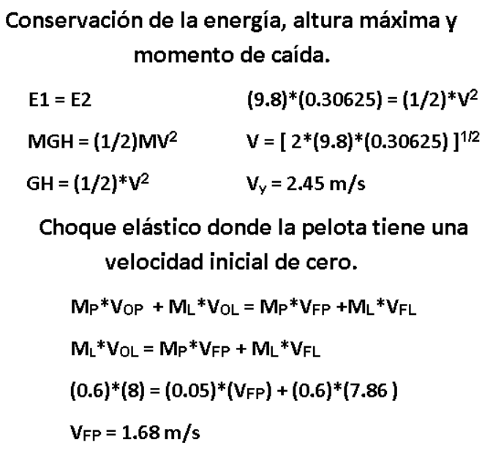
Fundamentos del proyectil

Slide 13
Video de demostración

Slide 14
Proyecciones a futuro
-Mejoras en las funciones para ajustar los ángulos de tiro. -Ajustes en el movimiento de las ruedas de dirección. -Apartado de ángulo modificable. -Sensor anti choque.
*

Slide 15
Conclusión
*

Slide 16
Muchas gracias!
MACHINE EV3 G1
*

